Slide 1


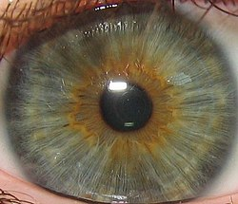
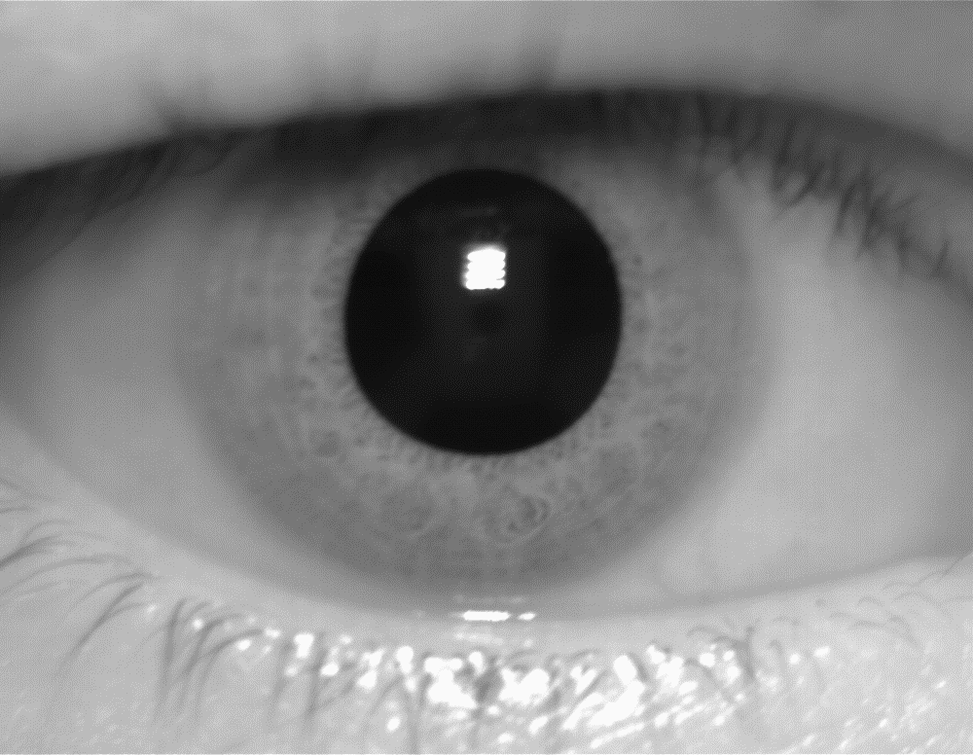
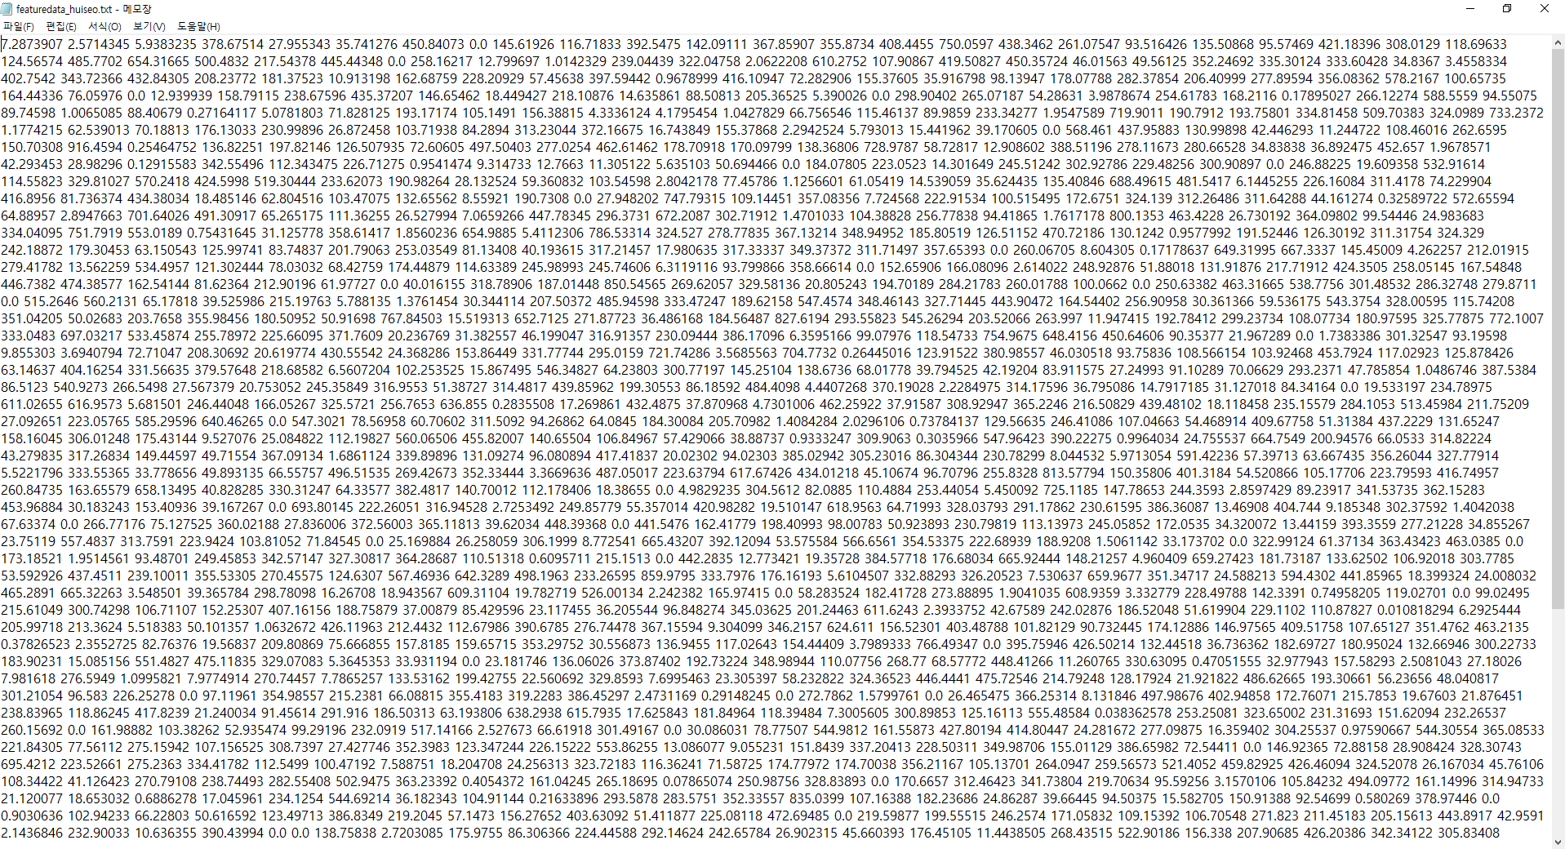
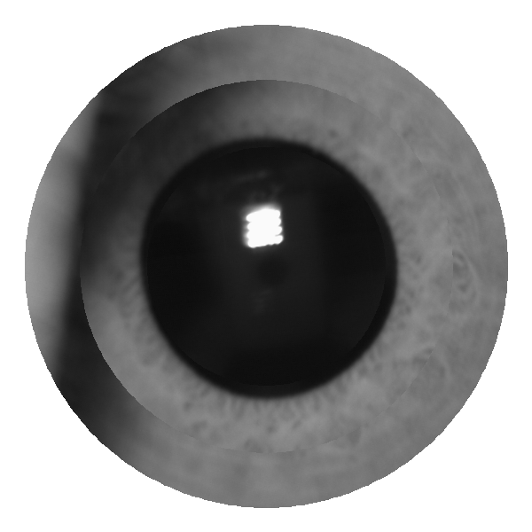
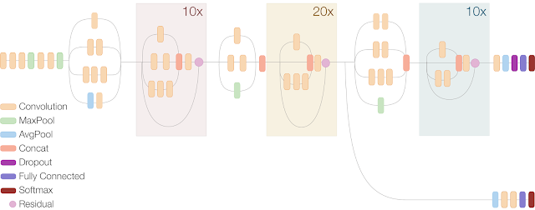
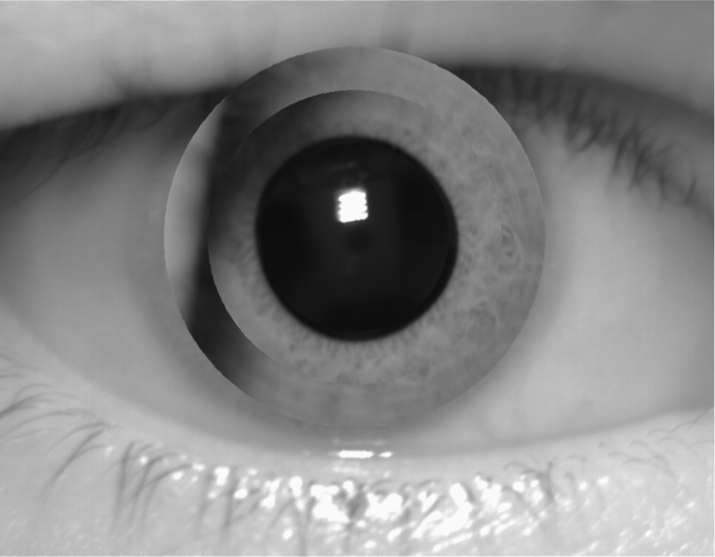
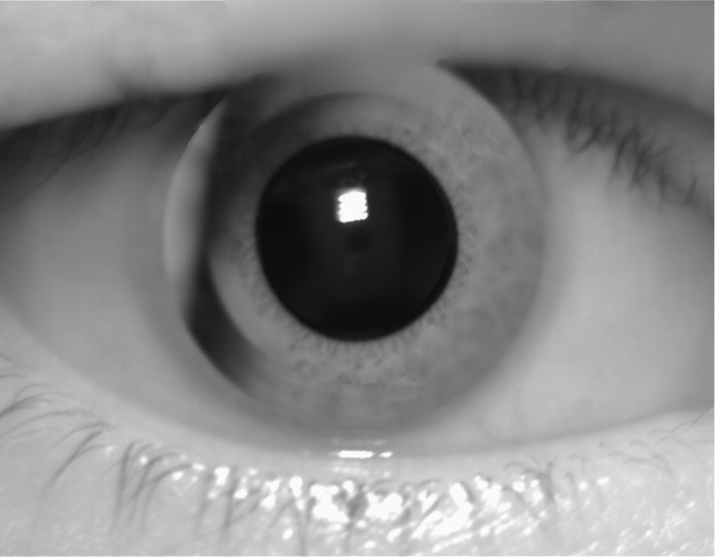
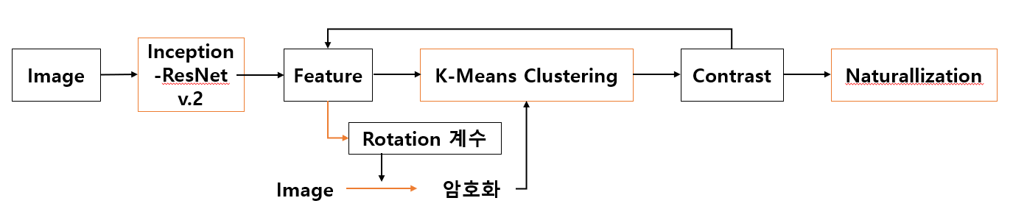
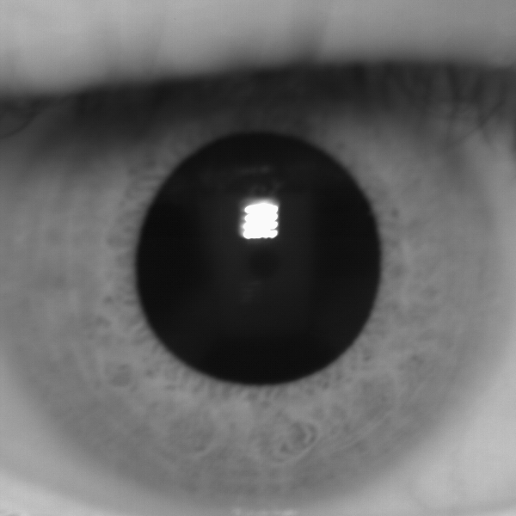
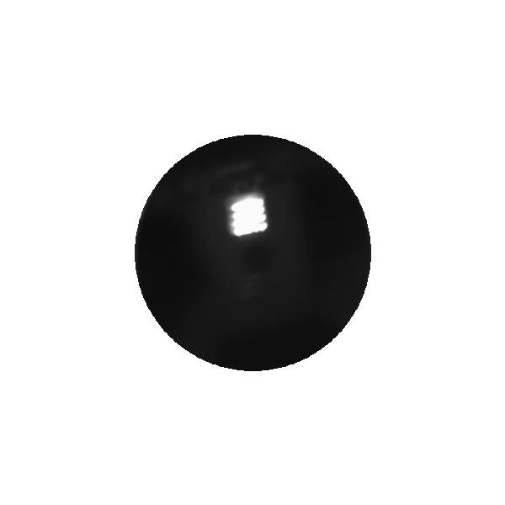
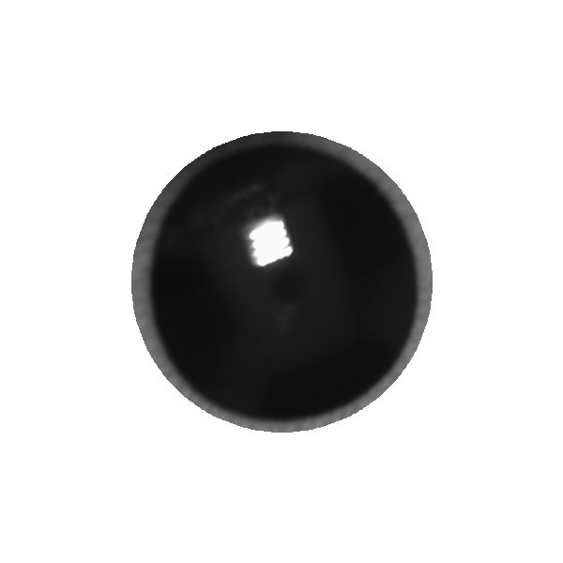
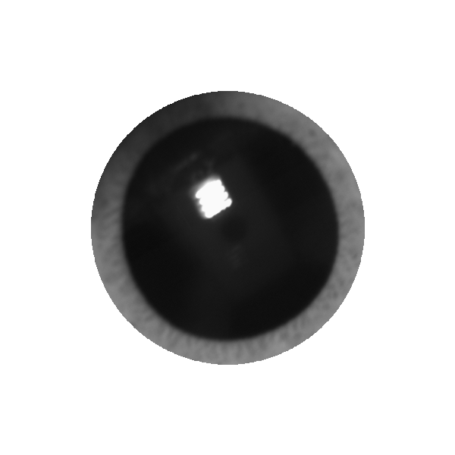
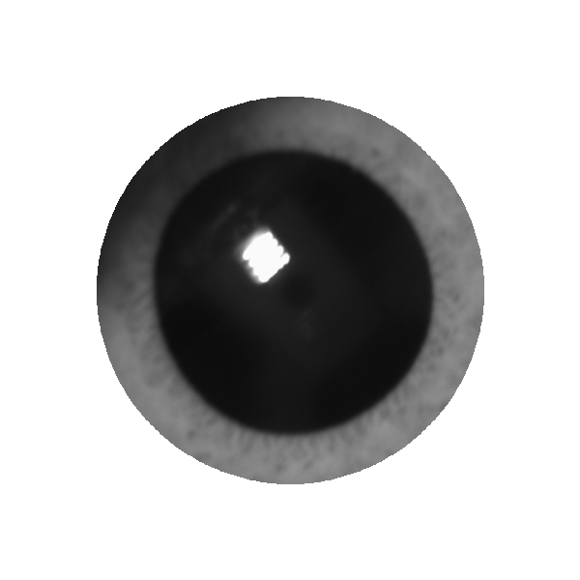
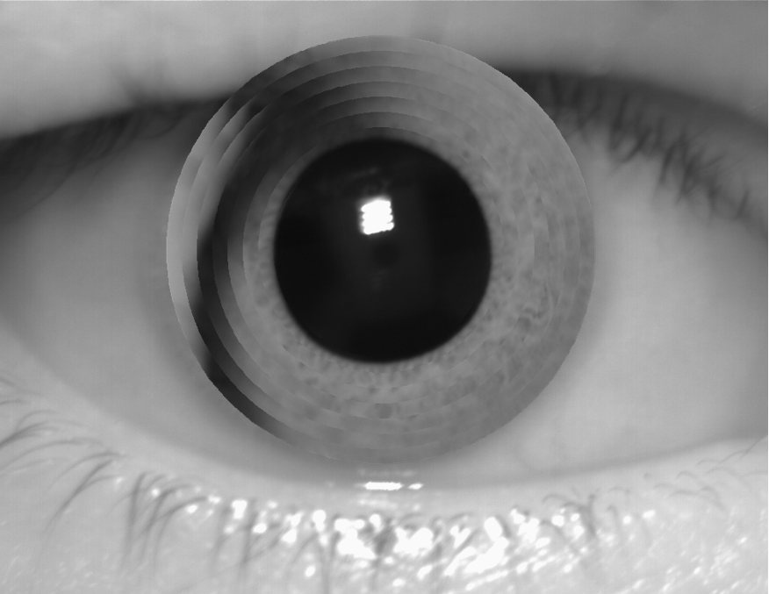
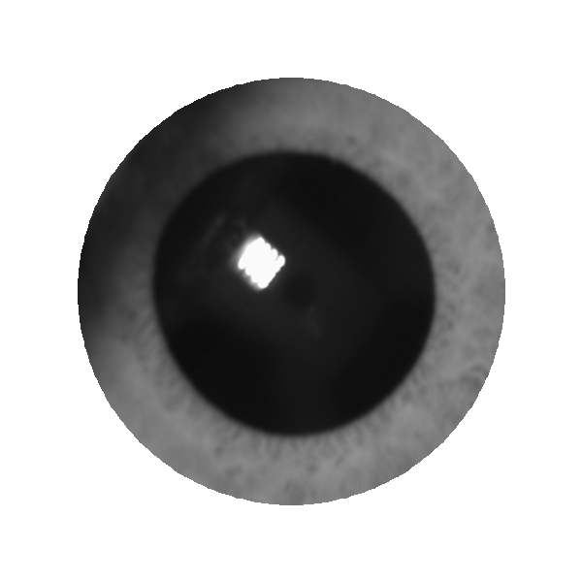
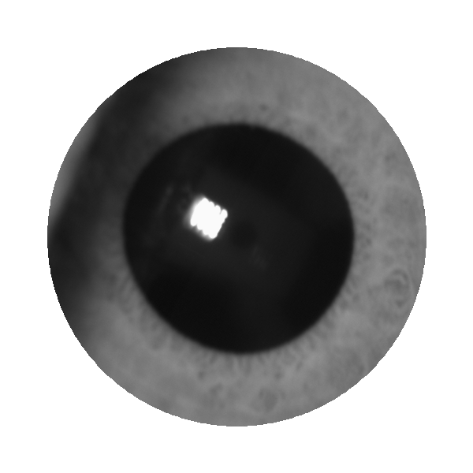
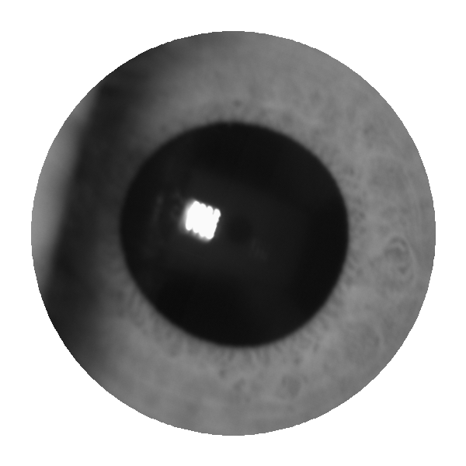
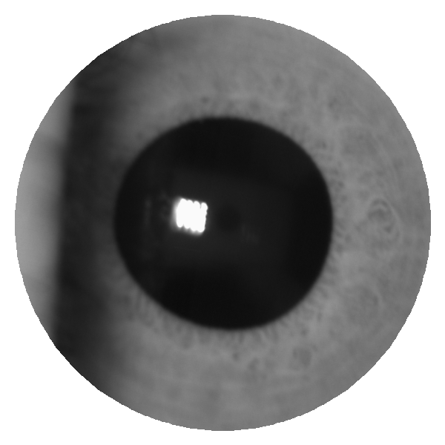
2018학년도 심화 R&E 광주과학고등학교
Iris encryption algorithm using deep-learning (resnet) and image processing techniques
딥러닝 (Resnet)과 영상 처리 기법을 이용한
홍채 암호화 알고리즘
정보과학분야 김규태 김휘서 이재우 지도교사 김영주
1. 서론
3. K-Means Clustering
K-Means Clustering은 홍채 dataset의 feature을 input으로 하여 6개의 구역으로 학습시켜 cluster를 완성했다. 이 cluster에 암호화된 홍채 데이터와 원본 홍채 데이터를 넣어서 어떠한 구역에 속하는지 알 수 잇게 된다. K-Means Clustering은 암호화된 홍채 데이터와 원본 홍채 데이터의 feature간의 유사도를 판단해 딥러닝으로 분간이 가능한지 불가능한지 판단하도록 한다.
1. 연구 동기
‘홍채 인식으로 걱정 뚝’ 등 생체 인식의 가장 유망한 선두주자였던 홍채 인식이 단순한 사진으로 해제되는 것을 보게 되면서,
또 ‘생체 인식만큼 이상적인 보안 체계가 없다’ 와 같은 의견들이 많아지며 모든 사람들의 홍채 정보가 사진, 동영상 등의 데이터 자료로부터 암호화되어 보호받을 권리가 있다고 판단하였다.
이에 따라 미디어 자료의 기본인 ‘사진’에서 인물의 홍채를 인식하고 암호화해주는 프로그램을 만들고자 하였다.
4. Contrast
Contrast 과정에서는 이전 과정을 거쳐 만들어진 암호화된 홍채와 원본의 홍채를 비교하는 작업을 수행한다. 원본의 홍채에서 분류된 성별, 혹은 연령 등의 소속 카테고리와 Constrast 이전 과정을 수행한 홍채 사진의 소속 카테고리를 비교해, 이 둘이 유사하면 다시 Feature 과정으로 돌아가 작업을 다시 수행하게 된다.
2. 연구 목적
본 연구의 목적은 딥 러닝 기법에도 암호문만으로 홍채를 복호화할 수 없는 암호화 알고리즘 개발을 목적으로 한다. 전체적인 과정은 눈의 사진 속에서 홍채를 잡아내어 암호화(Encryption)하는 프로그램을 제작하는 것이다. 눈의 중심을 기준으로 동심원을 그려 잘라낸 뒤 회전시키는 암호확 기법을 도입했으며 딥러닝 네트워크로 암호화된 홍채의 데이터의 feature을 detect한 뒤 clustering을 통해 feature의 유사도가 낮기에 딥러닝으로 풀 수 없음을 증명하고자 하였다.
5. Naturallization
Naturalization은 영상 회전을 통해 암호화된 영상의 경우 동심원 간의 픽셀 차이가 크게 나므로 암호화 성능이 떨어지기에 이러한 픽셀 차이를 감소시키기 위해 도입했다.
Naturalization은 blur mask를 이용해 blur 처리를 하여 생성되었다. 3*3 mask로 mask 안에 있는 원소는 동일하게 1/9로 넣었다.
2. 이론적 배경
2.
1. 폐조개 체액 추출
4. 연구 결과
1. 홍채 인식
홍채에는 수많은 혈관들이 위치하고 있다. 이 홍채의 구 성 요소들이 만들어내는 패턴은 사람마다 다 른 것으로 알 려져 있는데, 이 독자적인 무늬는 생후 18개월 이후 완성된 뒤에 평생 변하지 않는 특성을 가지고 있는데, 이 홍채가 다른 사람과 같을 확률은 10억 분의 1이라고 한다.
이는 지문의 경우와 매우 비슷한 확률인데, 지문은 후천적으로 물리적인 영향에 의해 지워지거나 변형될 수 있다. 또한 홍채의 무늬를 이루는 요소는 200가지, 지문의 무늬를 이루는 요소는 40가지 정도로 홍채가 압도적이며 정확도에서도 뛰어나다.
홍채 인식의 오류 확률은 대략 1조 분의 1로 여러 생체 인식들 중 가장 낮은 오류 확률을 지니고 있다. 단, 홍채 인식의 경우, 한 번 홍채 정보가 탈취되면 변경될 수 없다는 단점을 가지고 있어 암호화가 매우 중요하다.
<그림 1> 홍채
Image 에서 Inception – ResNet v2 과정을 거친 후 만들어진 Feature
2. Inception – ResNet v2
2.
Inception-resnet v2는 inception에 resnet의 요소를 넣 은 딥러닝 네트워크이다. Resnet은 CNN계열의 딥러 닝 네트워크로, Residual learning block이라는 개념을 도입한 네트워크이다. Residual learning block은 input 과의 차이만을 학습하기 위해 제시된 것으로 기존의 네트워크(ex) Alexnet)에서 skip connection이 추가된 것이다. 기존의 다른 방식들의 경우 layer을 늘릴 경우 성능이 떨어지는 문제를 해결한 것이 특징이다. Inception-resnet v2는 전반적으로 Residual learning block을 inception에 넣은 것으로 중간에 보조 softmax layer를 올려 중간층에서도 backpropagation을 하여 아래 쪽 weight를 잘 갱신할 수 있도록 했다.
<그림 2>inception-resnet v2 network
Rotation 계수 결정 및 이미지 암호화 과정을 거쳐 도출, 회전, 암호화된 홍채
3. 연구 방법 및 과정
Naturallization 과정을 거쳐 블러링 및 자연화된 최종 이미지
5. 제언
1. Inception – ResNet v2
위의 과정들을 통해 암호화 알고리즘을 설게했으며 알고리즘을 통해 암호화를 진행하였다. 거의 모든 과정에서 문제점이 보이지 않았으나 Naturalization 과정에서 pixel 차이가 눈에 식별될 정도로 차이가 나 문제가 있었다. 후에 Naturalization은 복호화가 가능한 수준에서 자연스러운 이미지를 구성하는 것이 더 연구되어져야 한다
기존의 알고리즘들과 달리 딥러닝 네트워크를 통해 암호의 성능을 판단함으로서 딥러닝으로도 복호화가 되지 않도록 feature의 차이를 줌으로서 암호의 성능을 올렸다.
더 나은 암호화를 위해서 다른 암호화 알고리즘과 중복사용하는 것을 알아보는 것에 대한 연구와 현재는 feature로부터 회전계수를 결정했지만 CNN이나 RNN, SVM 등 다른 알고리즘을 통한 회전계수의 결정이 더 연구되어져야 할 것이다.
이 연구에서 inception-resnet-v2는 홍채 이미지에서 주요한 key 값이 될 수 있는 홍채의 feature을 잡기 위해 사용되어졌다.
Inception-Resnet v2를 통해 dataset에 있는 모든 feature을 뽑아내어 특징값을 저장해 clustering을 구성할 수 있도록 하도록 기반을 만들었으며 암호화 과정에서 feature을 전달하도록 했다.
2. Rotation 계수 결정 및 이미지 암호화
-Hough 변환
-홍채 도출
-홍채 회전
-홍채 원으로 가공
-홍채 합성
2. Inception – ResNet v2

